Slide 1
czzZ_AnyQuant
组号 29
项目组织和交流报告
2016年4月14日

Slide 2
成员
队长：郑韵芝
队员：张静璇 张家盛 崔忠诚
大致分工：郑韵芝，张家盛负责ui层；
张静璇，崔忠诚负责bl层、data层；

Slide 3
详细分工
一、文档
项目计划文档：张家盛
需求分析文档：郑韵芝，张静璇
详细设计文档：郑韵芝，崔忠诚
集成测试文档：崔忠诚
单元测试文档：张静璇，崔忠诚

Slide 4
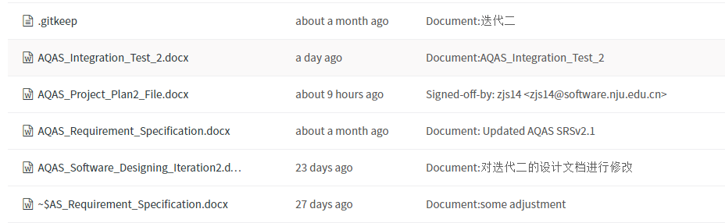
文档展示

Slide 5
详细分工
二、代码
ui部分：
张家盛，郑韵芝：讨论界面结构
张家盛：界面菜单栏，图表显示，界面所有监听
郑韵芝：button，条件选择显示，弹窗，p图

Slide 6
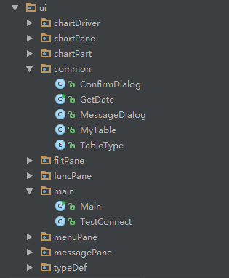
UI代码结构示例

Slide 7
详细分工
二、代码
bl和data部分：
崔忠诚，张静璇：讨论bl层与data层结构，单元测试用例，统计指标 计算
崔忠诚：bl层data层接口架构设计，json数据处理，数据本地存储与 刷新，k型图和大盘折线图绘画
张静璇：api访问，vo实现，热门行业饼图条形图绘画，股票折线 图绘画

Slide 8
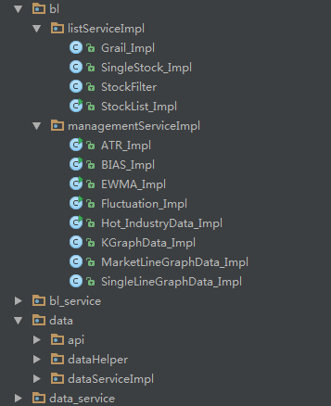
BL、Data代码结构示例

Slide 9
Others
三、团队管理，会议召开，团队总结：
郑韵芝
四、会议记录，个人总结提醒：
张静璇

Slide 10
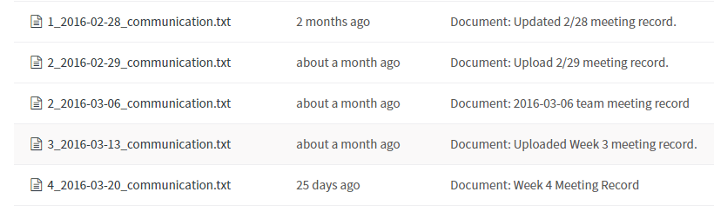
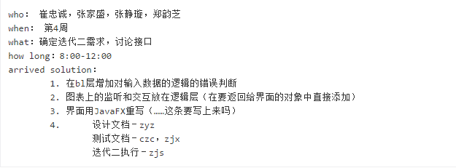
会议记录

Slide 11
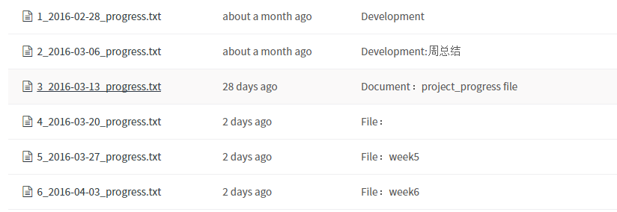
个人周总结

Slide 12
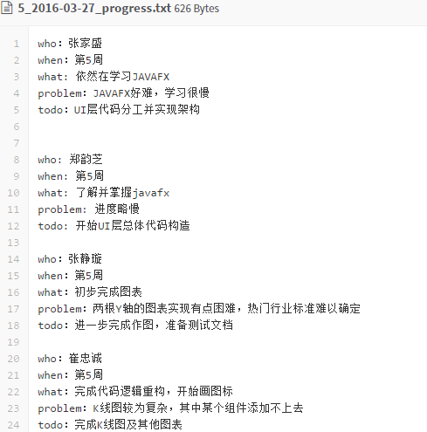
个人周总结

Slide 13
·
谢谢聆听

